Slide 1
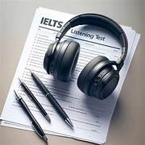
LISTENING TEST PRACTICE TEST
Bande d’écoute d’entrainement

Slide 2
For training purposes only
Aide pour formation
Additional training material
Matériel de formation supplémentaire

Slide 3
Consignes
The message has been registered twice, once at 80% of normal rate of speech and once at normal speech rate.
Click on the ICON and listen to the message once at 80% and once at normal speech rate.
Click on ENTER on your keyboard to see the message
The key word is highlighted in YELLOW
Le message a été enregistré deux fois : une fois à 80 % du débit de parole normal et une fois à débit de parole normal.
Cliquez sur l’icône et écoutez le message une fois à 80 % du débit de parole normal et une fois à débit de parole normal.
Appuyez sur la touche Entrée de votre clavier pour afficher le message.
Le mot-clé est surligné en jaune.

Slide 4

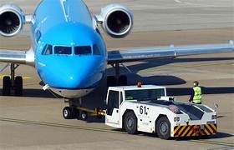
Recording N°1
Recording 80% speed
Recording 100% speed
Turkish 1G push and start approved facing south

Slide 5
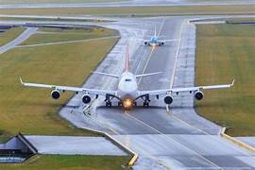
Recording N°2
Recording 80% speed
Recording 100% speed
Turkish 1G report ready to taxi

Slide 6
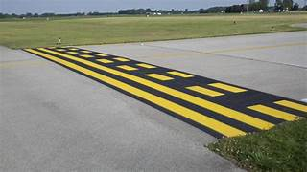
Recording N°3
Recording 80% speed
Recording 100% speed
Turkish 1G taxi to holding point N8

Slide 7
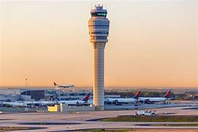
Recording 4
Turkish 1G taxi contact the tower on 118.10
Recording 80% speed
Recording 100% speed

Slide 8
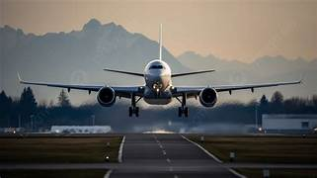
Recording 5
Turkish 1G cleared to take off
Recording 80% speed
Recording 100% speed

Slide 9
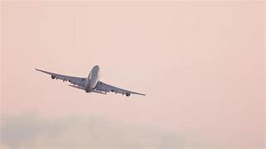
Recording 6
Turkish 1G radar identified contact the approach 129.30
Recording 80% speed
Recording 100% speed

Slide 10
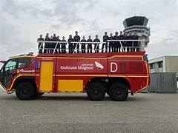
END/FIN

